Slide 1
MICROSOFT AGENT HACKATHON 2026
MOCHI-kiki
Teams 会議に常駐する Agentic AI
会議中に動くボット — 仕様補完と、ライブ議事録ビュー
Azure / Semantic Kernel / Recall.ai / Bot Framework
Ruuuhs (@mochitec)
Notes:
[0:00–0:15 / 15 秒] Teams 会議で、こんなことありませんか。 仕様の確認のために、誰かが画面共有で資料を探し始めて、会議が止まる。 「あれをやっておいて」のまま終わって、あとで認識が食い違う。 [撮影メモ] 静止 5 秒 → 次スライドへフェード。

Slide 2
01 / PROBLEM
会議が止まる、認識が食い違う
会議中に起きていること
Web 会議の議事録システム
用語・仕様を確認するために、誰かが画面共有でドキュメントを探し始める
「〇〇って何でしたっけ」に答えられず、議論が止まる
「あれをやっておいて」のまま終わり、あとで認識が食い違う
会議後の要約・アクション抽出は十分まかなえる
ただし「会議が終わってから」動く設計
用語不明や仕様確認の場面では、会議中に助けてくれない
MOCHI-kiki / Microsoft Agent Hackathon 2026
2 / 14
Notes:
[0:15–0:30 / 15 秒] Web 会議の議事録システムは、会議後の要約や Action 抽出はひと通りまかなえます。 ただ、会議の最中には動きません。 会議中の用語確認や認識合わせは、別の仕組みが要ります。

Slide 3
02 / WHAT WE BUILT
MOCHI-kiki — 会議中に動くボット
MVP は 2 機能で構成しています。
C-02
C-04
ドキュメント参照補完
ライブ議事録ビュー
用語・仕様などドキュメント参照が必要な発言を検知し、社内ドキュメントを引いて 200 字の回答を会議チャットへ自動投稿する。
会議の発話から議事録とタイムラインをライブ生成し、管理コンソールで閲覧できる。会議チャットには投稿しない。
MOCHI-kiki / Microsoft Agent Hackathon 2026
3 / 14
Notes:
[0:30–0:45 / 15 秒] そこで作ったのが MOCHI-kiki です。 会議中に動くボットで、MVP は 2 機能。 ドキュメント参照補完と、ライブ議事録ビューです。

Slide 4
03 / ARCHITECTURE
アーキテクチャ全体像
Recall.ai が音声と文字起こしを返し、Semantic Kernel オーケストレータが意図検知と RAG を回す。
Microsoft
Teams
Recall.ai
ボット
Bot プロセス
Semantic
Kernel
Teams
チャット投稿
会議
音声 / 文字起こし
Container Apps
Intent / RAG
Bot Framework
バックエンドサービス
Azure OpenAI
Azure AI Search
Cosmos DB
GPT-4o / Embedding
ハイブリッド検索
セッション / 議事録
MOCHI-kiki / Microsoft Agent Hackathon 2026
4 / 14
Notes:
[0:45–1:10 / 25 秒] 構成はこうです。 Teams の音声と文字起こしを Recall.ai のボットから WebSocket で受け取り、 Semantic Kernel のオーケストレータが意図検知と RAG を回します。 検索は Azure AI Search のハイブリッド検索、回答生成は GPT-4o。 投稿は Bot Framework から会議チャットに返します。

Slide 5
04 / PIPELINE
ドキュメント参照補完 — 5 ステップ
01
IntentAnalysis
発話を分類 (spec_inquiry / ambiguous / normal) し、キーワードを JSON で返す
02
RAGSearch
spec_inquiry のキーワードで Azure AI Search のハイブリッド検索 (上位 3 件)
03
AnswerGeneration
GPT-4o で 3 件をコンテキストに 200 字以内へ整形
04
Guard
Python 側で text[:200] と [仕様補完] プレフィックスを二重ガード
05
ChatPoster
Bot Framework で proactive メッセージとして会議チャットへ投稿
MOCHI-kiki / Microsoft Agent Hackathon 2026
5 / 14
Notes:
[1:10–1:25 / 15 秒] 補完機能の中身は、5 つのステップです。 意図検知、検索、回答整形、ガード、投稿。 Semantic Kernel のプラグインとして組んでいます。

Slide 6
DEMO A
ドキュメント参照補完
「RU 上限は」と発話 → 数十秒後にチャットへ自動補足
次のスライドで実画面 (4–6 倍速)
Notes:
[1:25–1:30 / 5 秒] 補完機能が実際に動いた画面です。 [撮影メモ] このタイトルカードは 3–5 秒だけ表示してすぐ Slide 7 (実画面) へ。

Slide 7
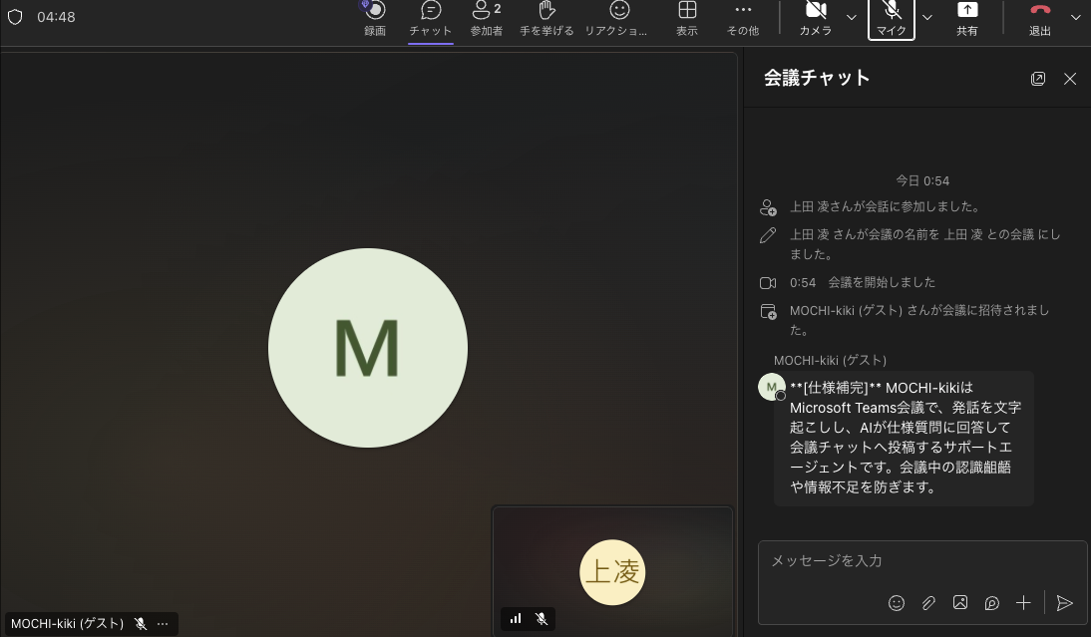
DEMO A
会議チャットへの仕様補完投稿
実 Teams 会議に MOCHI-kiki を入れて、発話を検知 → [仕様補完] プレフィックス付きで自動投稿
MOCHI-kiki / Microsoft Agent Hackathon 2026
7 / 14
Notes:
[1:30–2:10 / 40 秒] こちらが、実際の Teams 会議の画面です。 発言者が「MOCHI-kiki の仕様を教えてください」と話した場面で、意図検知が仕様確認だと判定し、キーワードでハイブリッド検索が走ります。 GPT-4o が 200 字以内に整形し、会議チャットへ [仕様補完] プレフィックス付きで自動投稿されています。 発言者はドキュメントを開かずに済みます。 [撮影メモ] 画像を 8–10 秒表示し、必要に応じてチャットの [仕様補完] 部分にズームインまたはハイライト。

Slide 8
05 / LIVE MINUTES
ライブ議事録ビュー — 別 UI に切り出し
管理コンソール /meeting?id=... に 3 つのビューを並べている。
議事録
タイムライン
文字起こし
GPT-4o で「議題 / 決定事項 / TODO / 質疑応答」を構造化 Markdown で全文再生成
5 分ブロックごとに 150 字要約。末尾ブロックのみ再要約し、確定済みには触らない
発話データをそのまま表示。最新の発話を即座に追いかけられる
更新 90 秒
更新 90 秒
更新 5 秒
MOCHI-kiki / Microsoft Agent Hackathon 2026
8 / 14
Notes:
[2:10–2:25 / 15 秒] 議事録ビューは別 UI に切り出しています。 会議チャットには投稿せず、あとから振り返る用途です。 1 画面に 3 つのビューがあります。 議事録は 90 秒、タイムラインは 5 分、文字起こしは 5 秒で更新します。

Slide 9
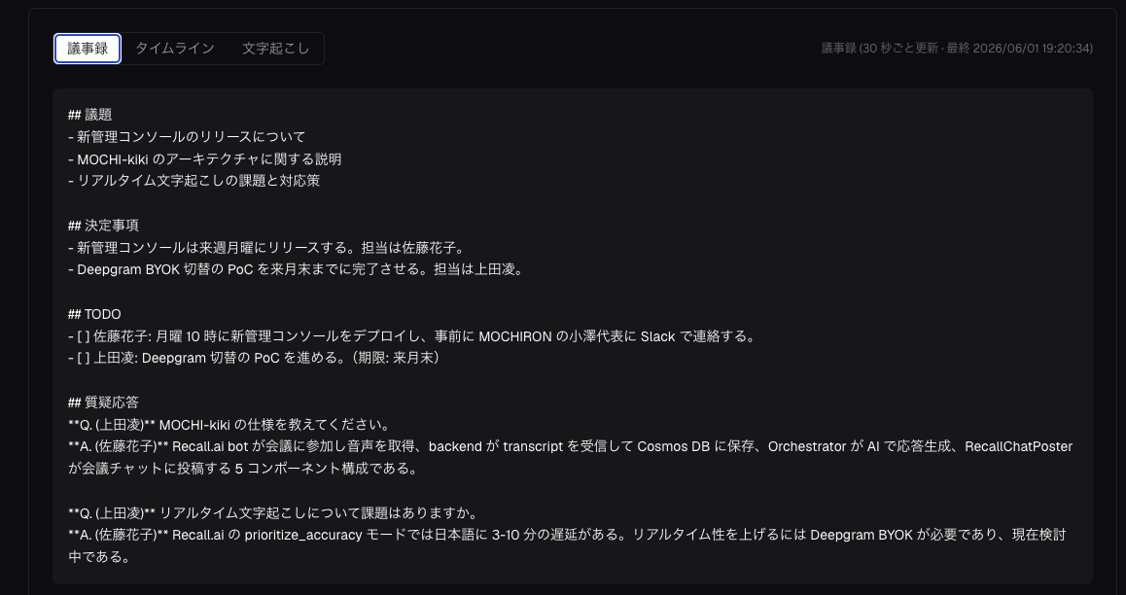
DEMO B / 1 of 3
ライブ議事録ビュー — 議事録
90 秒ごとに「議題 / 決定事項 / TODO / 質疑応答」を構造化 Markdown で全文再生成
MOCHI-kiki / Microsoft Agent Hackathon 2026
9 / 14
Notes:
[2:25–2:35 / 10 秒] ライブ議事録ビューを開きます。 発話から議題・決定事項・TODO・質疑応答が、90 秒ごとに構造化 Markdown で全文再生成されます。

Slide 10
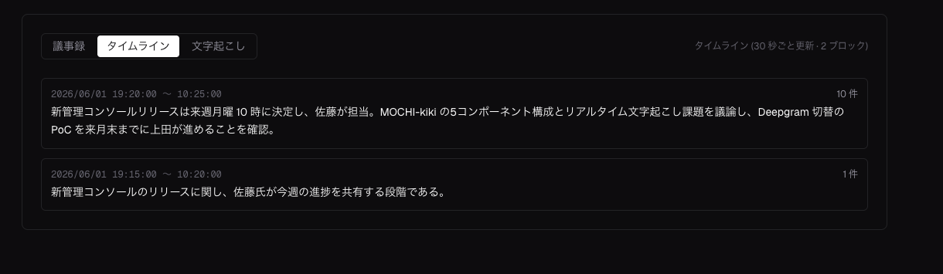
DEMO B / 2 of 3
ライブ議事録ビュー — タイムライン
ブロックごとに 150 字以内に要約。末尾ブロックのみ再要約し、確定済みは触らない
MOCHI-kiki / Microsoft Agent Hackathon 2026
10 / 14
Notes:
[2:35–2:43 / 8 秒] 次がタイムライン。 ブロックごとに 150 字に要約します。確定済みブロックには触らず、末尾のみ再要約する設計です。

Slide 11
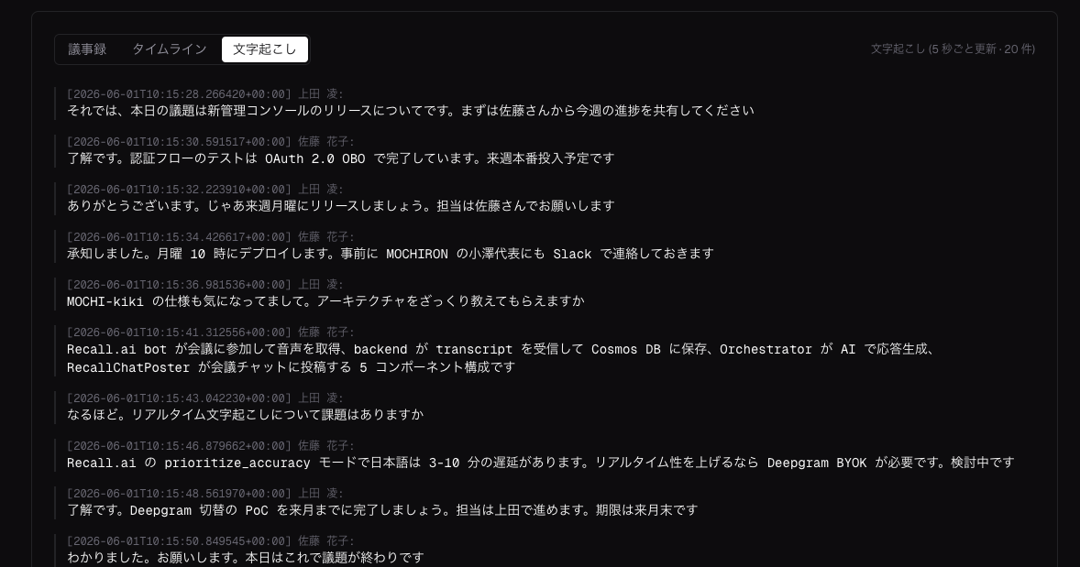
DEMO B / 3 of 3
ライブ議事録ビュー — 文字起こし
発話データをそのまま 5 秒ポーリングで表示。最新発話を即座に追える
MOCHI-kiki / Microsoft Agent Hackathon 2026
11 / 14
Notes:
[2:43–2:50 / 7 秒] 文字起こしビューは 5 秒ポーリングで最新発話まで追えます。

Slide 12
06 / KNOWN ISSUE
現状の課題 — 補完投稿のレイテンシ
発話から投稿まで数十秒かかり、即答は MVP では未達。後追いの補足にとどまっている。
原因
残課題
Recall.ai の日本語 STT は精度モード固定 (prioritize_accuracy)
発話塊が一区切りつくまで貯めてから返すため、STT だけで十数〜数十秒
日本語では prioritize_low_latency が選べない (英語専用)
Recall.ai を外し、低遅延な STT に置き換える検証
Recall.ai 単体では、現実的な Teams 音声取得と即答が両立しない
MOCHI-kiki / Microsoft Agent Hackathon 2026
12 / 14
Notes:
[2:50–3:05 / 15 秒] 課題もあります。補完投稿のレイテンシです。 Recall.ai の日本語 STT は精度モード固定で、発話から投稿まで数十秒かかります。 即答は未達で、後追いの補足にとどまっています。 STT の置き換えが今後の課題です。

Slide 13
07 / STACK
使用した Microsoft 技術
Azure Container Apps
Azure OpenAI
Bot プロセス実行基盤 (必須要件 ①)
GPT-4o + Embedding (必須要件 ②)
Azure AI Search
Azure AI Speech
RAG ハイブリッド検索
音声処理 (補助)
Azure Cosmos DB
Azure Key Vault
セッション / 議事録の永続化 (autoscale)
シークレット管理
Semantic Kernel
Bot Framework + Teams
Intent / RAG / Answer プラグイン構成
会議チャットへの proactive 投稿
MOCHI-kiki / Microsoft Agent Hackathon 2026
13 / 14
Notes:
[BGM のみ / 補助スライド] ナレーションは入れず、5 秒前後で素早く流す。 尺が押した場合はスキップしても OK。

Slide 14
THANK YOU
ここまでが、MOCHI-kiki の現状です。
詳細は Zenn の記事をご覧ください。
ARTICLE
zenn.dev/ruuuhs/articles/mochi-kiki-teams-agent
HACKATHON
Microsoft Agent Hackathon 2026
GITHUB
github.com/mochitec/MOCHI-kiki (公開予定)
Ruuuhs (@mochitec) / MOCHI-tec
Notes:
[3:05–3:15 / 10 秒] 詳細は Zenn の記事にまとめています。 Microsoft Agent Hackathon 2026 への提出作品です。 ご視聴ありがとうございました。 [撮影メモ] 5 秒静止 → ゆっくりフェードアウト。BGM のフェードに合わせる。

